Slide 1

Descobrindo links sociais através de probe requests coletados num shopping
DEINFO | BSI
RSI e PSD 2019.1
Ebony Marques, Heitor Augusto e Lucas Marsol

Slide 2
Dados do artigo...
Dispositivos | PNLs (%) | Probes | Probes diretos (%) | Broadcast probes (%) | SSIDs
9.731 | 3.859 (39,6%) | 820.806 | 394.184 (48%) | 426.622 (52%) | 10.451

Slide 3
Dados da nossa primeira análise...
Dispositivos | PNLs (%) | Probes | Probes diretos (%) | Broadcast probes (%) | SSIDs
9.312 | 3.691 (39,6%) | 657.175 | 309.732 (47,1%) | 347.443 (52,9%) | 10.109

Slide 4
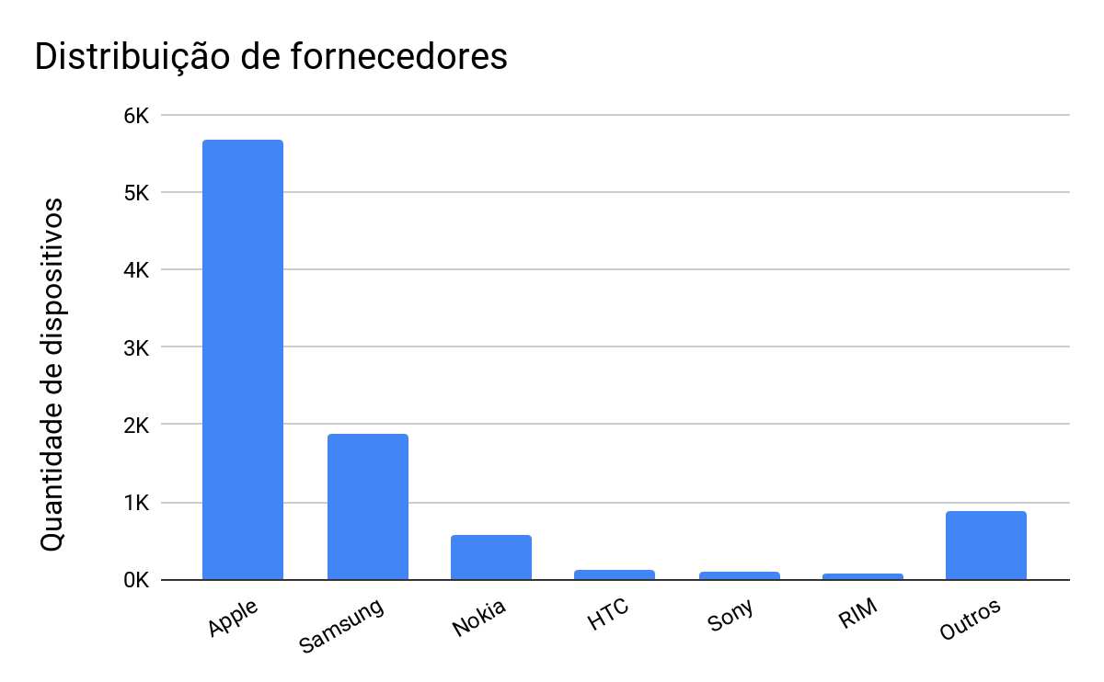

Slide 5
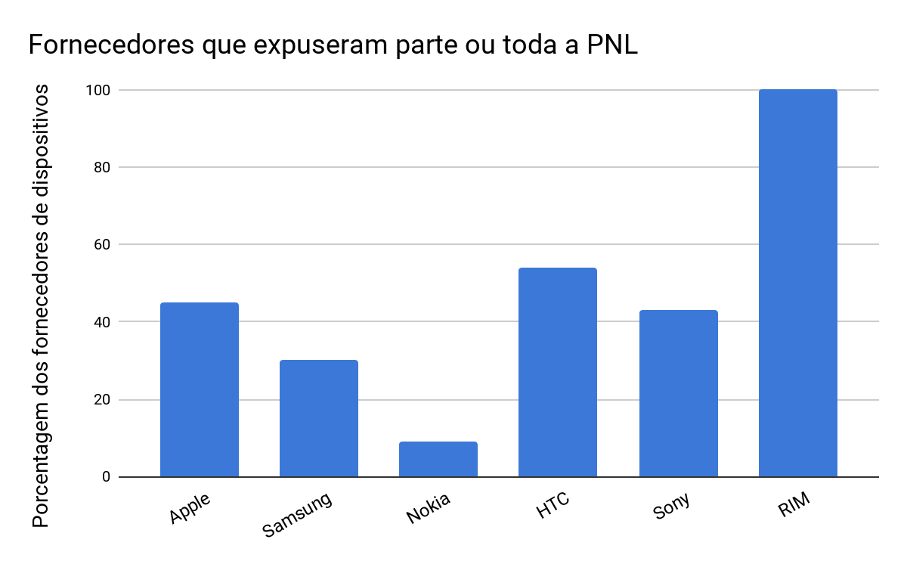

Slide 6
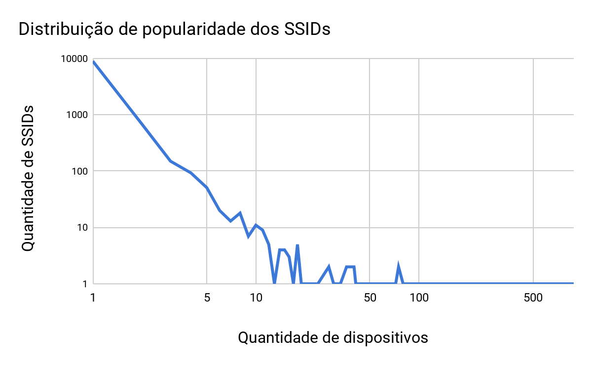

Slide 7
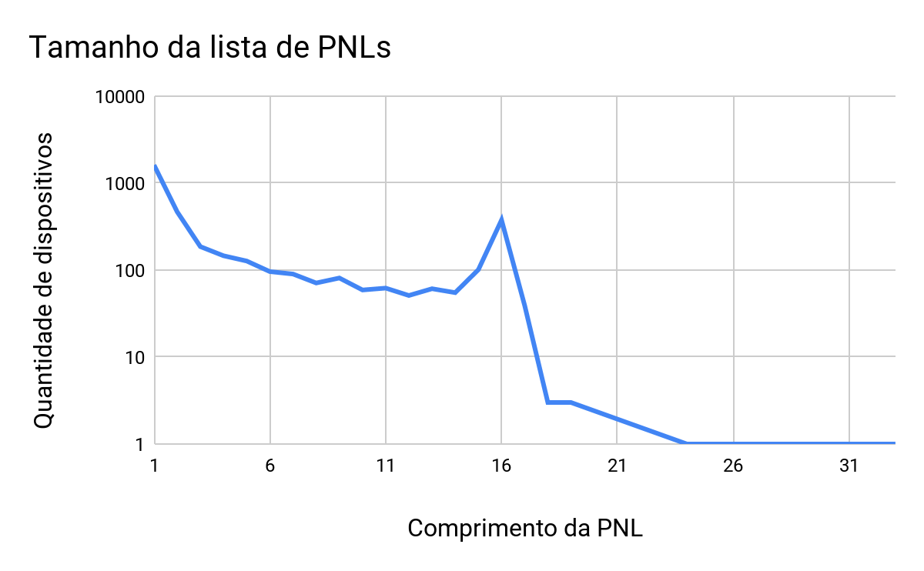

Slide 8
Estatísticas dos probes...
|V1| | |V2| | |E| | d1 | d2
9.312 | 10.109 | 18.719 | 5,07 | 2,01

Slide 9
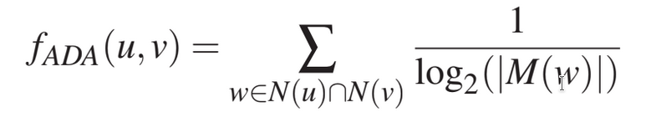
Adamic-Ada

Slide 10
32.341 links sociais descobertos

Slide 11
Estatísticas dos links sociais...
SSID | Ocorrências |  | Índice Adamic-Ada
065390 | 311 |  | 0,120761705373
034138, 065390 | 18, 311 |  | 0.360574171941
122492, 034138, 065390 | 329, 18, 311 |  | 0.480163591226

Slide 12
Dados da nossa análise final...

Slide 13
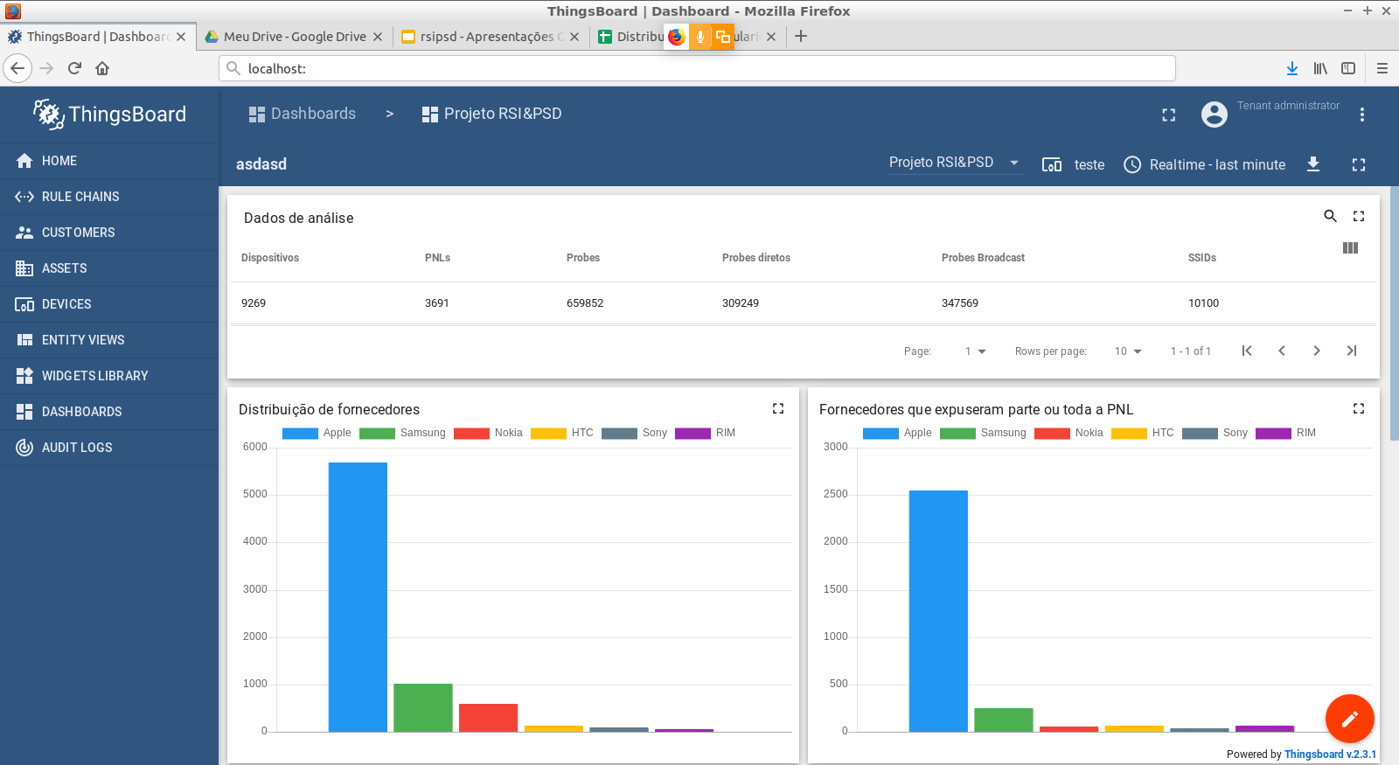

Slide 14
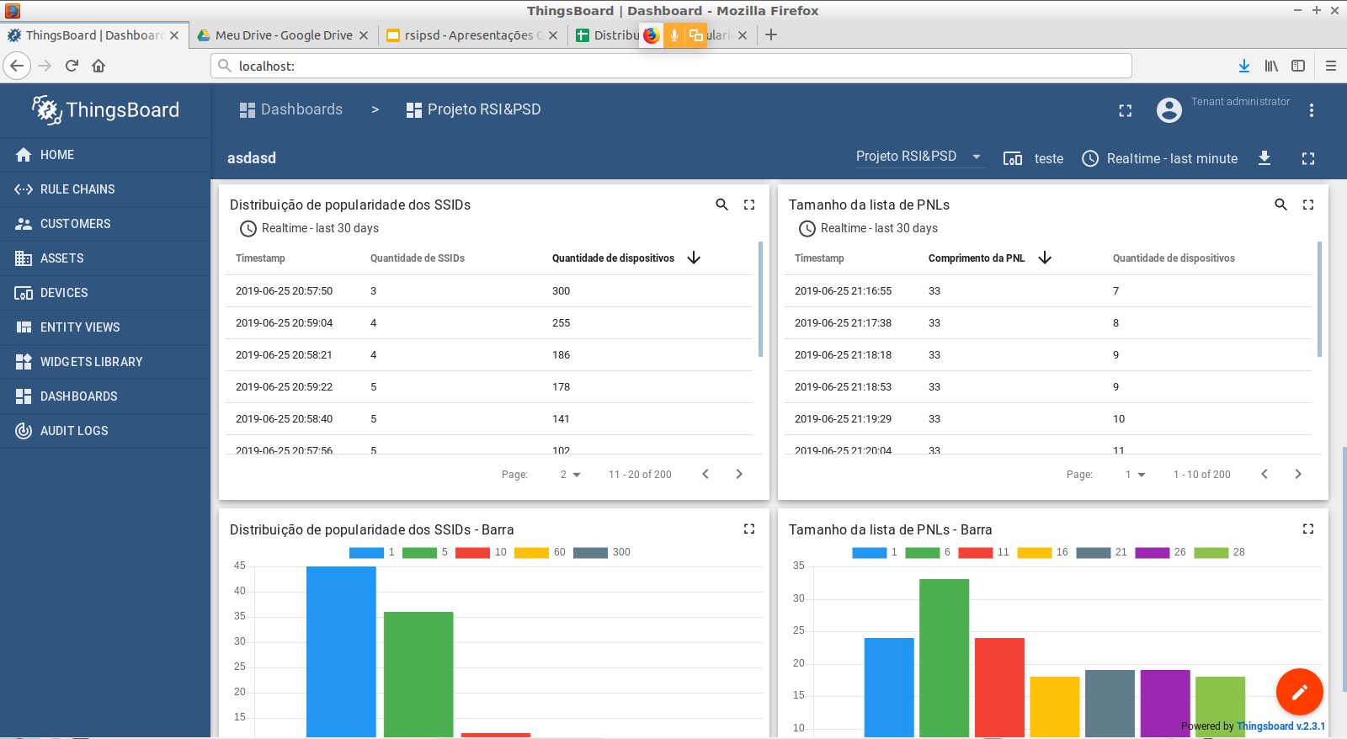

Slide 15
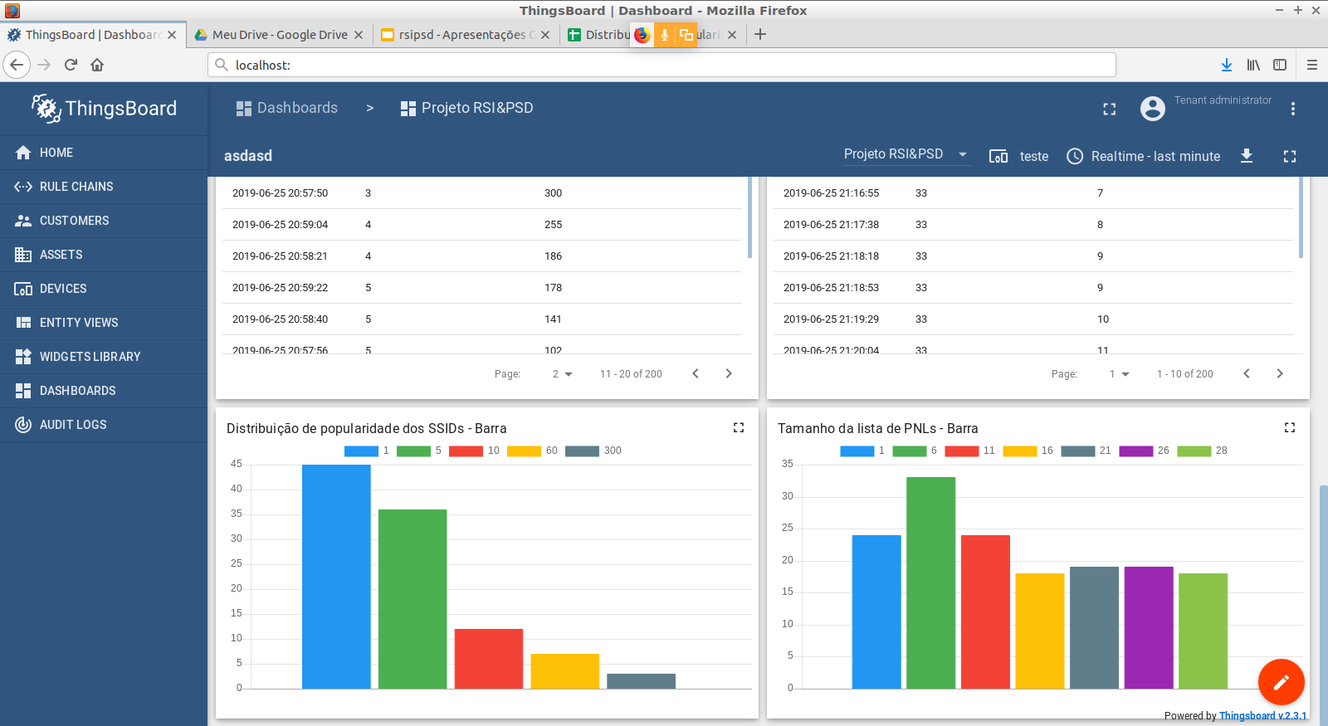

Slide 16
Algumas dificuldades...

Slide 17
Como usar funções de agregação no contexto do streaming estruturado do framework Apache Spark?

Slide 18
GitHub: https://github.com/heitoragm/RSI-PSD_Project.

Slide 19
Agradecemos a atenção.

